Slide 1
COBE – SECTION GOLF ASSEMBLEE GENERALE 2021 Vendredi 03 décembre 2021

Slide 2
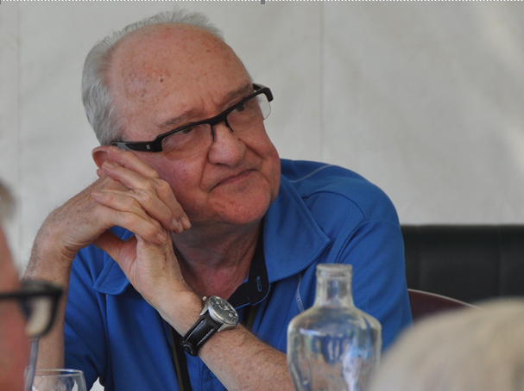
Une pensée pour Henri SOUCHE

Slide 3
Agenda
Rapport d’activité 2021 et Proposition 2022
Membres
Droits de jeu
Sorties
Formation
Approbation des Comptes 2021
Approbation de la mise à jour du Règlement Intérieur
Approbation Conseil Administration (CA)
Quitus CA 2021
Composition CA 2022
Résultats 2021 – Remise des trophées

Slide 4
ACTIVITES 2021 – PROPOSITIONS 2022

Slide 5
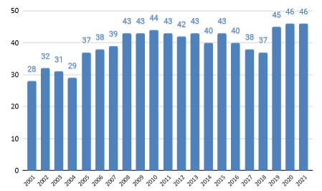
MEMBRES
2021 : Maintien du nombre d’adhérents à haut niveau
Sorties: F. Caret, F. Cottin, G. Meunier, D. Zemerli
Entrées: F. Brigo, Q. de Carvalho, C. Fillon, JY. Grand, O. Huang
2022 : Stabilité ?
Sorties: C. Fillon, H. Souche
Entrées: G. Duguet

Slide 6
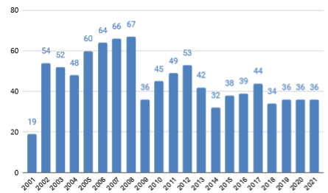
DROITS DE JEU
2021 : Stable à bas niveau : 17 Verger, 19 Mionnay (+ 6 CORPS)
=> Problématique de coût concentrée sur Verger
2022 : Reconduction 4 droits sur Verger et Mionnay
=> Nouveau système sur Verger

Slide 7
Nouveau Système droit de jeu Verger
Système actuel – 10 200 € (Mionnay 8 200 €)
4 personnes maxi / carte soit 16 personnes maxi pour 4 cartes
2 à 3 créneaux horaires / jour (matin – midi – soir en été)
=> Bilan financier très négatif pour COBE: - 3 600 €
=> Faible utilisation des créneaux: seulement 9 jours à plus de 4 départs
Nouveau système – 8 800 €
Système analogue à Mionnay sans limitation d’effectif par carte
Départ possible toute la journée (plus de limitation de créneau horaire)
Mais limitation à 4 départs / jour
Proposition 2022
Essai du nouveau système Verger
En utilisant le Calendrier COBE Golf, en laissant priorité aux Actifs le week-end

Slide 8
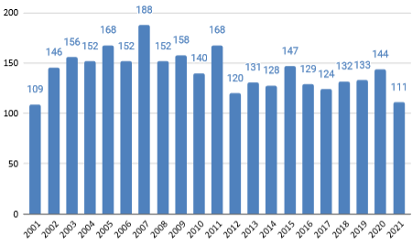
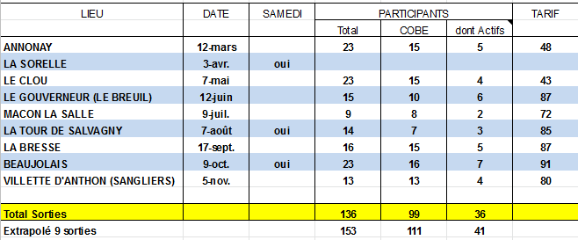
SORTIES
2021: Participation en forte baisse – 110 par rapport à historique 130
La baisse est essentiellement chez les « Retraités »
Santé / Age: => pas d’amélioration en 2022 ☹
Pépin santé / Raisons spécifiques: => amélioration espérée en 2022 ☺
Et les nouveaux « Actifs » n’ont pas compensé (contrairement à 2020)
Baisse particulièrement forte sur juin (formule festive ?) / juillet – Sortie confinement ?
2022: devrait remonter (si pas pépins physique), mais < 130 ?
=> Comment motiver les nouveaux ?: accompagnement, formules, localisation, coût …

Slide 9
PROPOSITION SORTIES 2022
DATES | LIEUX | FORMULES | ORGANISATEURS
Jeudi 10 Février | Brignais | Bowling | F. Bigot
Vendredi 11 mars | Albon ou Annonay | Classement (facultatif) | P. Lermusiaux/R. Rigottier
Samedi 9 avril | Le Clou | Scramble à 3 | D. Dothal / C. Quinton
Vendredi 13 Mai | La Sorelle | Classement (facultatif) | M. Falcand / M. Chanrion
Samedi 11 Juin | Le Gouverneur | Classement (facultatif) | G. Bradley / C. Vailhé
Vendredi 8 Juillet | Macon Commanderie | 4 balles | B. Fundakowski / JY Grand
Samedi 6 Août | La Tour de Salvagny | Classement (facultatif) | Y. Komorn / JM Pujol
Jeudi 1er / Vendredi 2 septembre | A définir | Sortie Marie-Antoinette | MA Carmoin
Vendredi 16 Septembre | Villette d’Anthon | Classement (facultatif) | F. Luccioni / F. Bigot
Samedi 8 Octobre | La Bresse | Classement (facultatif) | C. Quinton / M. Quinton
Vendredi 4 Novembre | Chassieu ou Isle d’Abeau | Festif à définir | Q. Carvalho / I. Auboeuf

Slide 10
FORMATION
Initiation / découverte ☹
Pas d’opération en 2021
Opération 2022 à programmer au Printemps
Passage carte verte ☺
4 nouvelles carte verte en 2021
C. Fillon, F. Brigo, JY. Grand, O. Huang
Test formule formation en groupe au Verger
1 groupe de 4 en semaine (pas assez de monde pour 2 groupes ni pour WE)
9 x 1h avec les 3 Pros (3 fois chacun), horaire fixe, jour défini en avance
En cours => Bilan à faire au Printemps

Slide 11
APPROBATION DES COMPTES

Slide 12
COMPTES 2021
Projection fin d'année |  | 2021 |  |  | 2021
 |  | BUDGET |  |  | REALISE |  | Commentaires
 | DEPENSES | RECETTES | COUT | DEPENSES | RECETTES | COUT
ADHESIONS |  | 960 | 960 |  | 1 060 | 1 060 | Maintien du nombre d'adhérents
LICENCES ET REDEVANCES FFG | 2 072 | 2 072 | 0 | 2 226 | 2 369 | 143
CARTES GOLFY | 429 | 372 | -57 | 468 | 411 | -57
DROITS DE JEU | 18 227 | 14 190 | -4 037 | 18 227 | 14 810 | -3 417 | Déséquilibre Mionnay / Verger
SORTIES COBE | 12 000 | 8 000 | -4 000 | 8 465 | 6 239 | -2 226 | Participation en baisse et 1 sortie de moins
COMPETITIONS GOLF D' ENTREPRISE | 3 300 | 1 500 | -1 800 | 2 817 | 1 408 | -1 409 | Moins d'épreuves
CORBER CUP | 1 200 | 800 | -400 | 1 288 | 1 020 | -268
RENCONTRE NOUVEAUX MEMBRES | 400 | 200 | -200 | 0 | 0 | 0 | Non réalisé
FORMATION | 3 600 | 2 700 | -900 | 760 | 560 | -200 | 1 seul groupe de 4 au lieu de 2 groupes de 6/8
SUBVENTION CARTE VERTE /FORMATION | 150 | 0 | -150 | 100 | 0 | -100
DIVERS | 100 | 0 | -100 | 0 | 0 | 0
ACHAT -VENTE POLOS-PULLS-CASQUETTES | 0 | 200 | 200 | 0 | 138 | 138
DEPENSES AG | 300 | 0 | -300 | 400 | 0 | -400
FRAIS FONCTIONNEMENT (banque - site) | 120 |  | -120 | 140 | 0 | -140
SUBVENTION CE | 0 | 8 000 | 8 000 | 0 | 8 500 | 8 500 | Merci le COBE
TOTAUX | 41 898 | 38 994 | -2 904 | 34 891 | 36 515 | 1 624 | Bénéfice au lieu de Déficit attendu
Bilan positif au lieu de négatif attendu !
Droits de jeu supplémentaires, notamment à Mionnay
Sorties: 1 en moins et faible participation !
Formation: 1 seul groupe de 4 au lieu de 2 groupes de 8 projetés
Participation COBE: + 500 €
=> Approuvez vous les comptes 2021 de l’Association ?

Slide 13
Principales orientations pour Budget 2022
Réduction du déficit droit de jeu Verger
Nouveau système de droit de jeu Verger moins cher en test
Augmentation de la subvention sortie / compétitions à 30 €
Réalisation Initiation / Découverte au Printemps
Pas d’augmentation des tarifs adhésion et droits de jeu

Slide 14
MISE A JOUR DU REGLEMENT INTERIEUR

Slide 15
REGLEMENT INTERIEUR
Proposition de mise à jour du règlement intérieur
Plus de 10 ans … mais avait déjà été très bien fait (Merci Bernard ☺)
Donc plutôt simplification et quelques mises à jour
Principales modifications:
Catégories membres:
Actifs + Ayants-Droits => Ayants-Droits Bet
Affiliés, Assimilés, Extérieur => inchangé
Création d’un statut de Membre d’Honneur (coût adhésion = 0 €)
A grandement contribué et participé à la vie de la section
Ne peut plus jouer mais souhaite rester proche de la section
Simplification des Fonctions CA
3 « permanents » : Président, Secrétaire, Trésorier
Autres (Formation, Compétition, …) non spécifiés, et nommés « à la demande »
=> Approuvez-vous la mise à jour du Règlement Intérieur ?

Slide 16
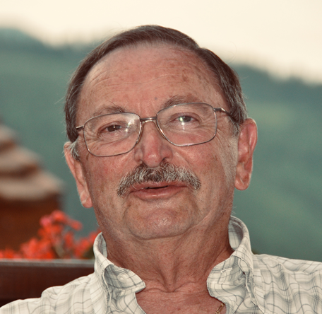
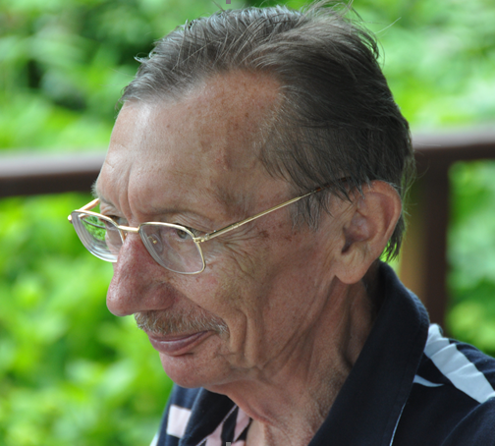
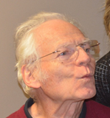
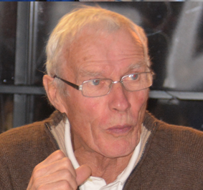
Membres d’Honneur
Nous proposons pour cette 1ere Promotion de Membres d’Honneur:
Bernard BISSUEL, Guy DUMAS, Jean-Pierre LAPINTE, Henry MOIROUD

Slide 17
CONSEIL ADMINISTRATION

Slide 18
CONSEIL D’ADMINISTRATION 2021
Président | Patrick LERMUSIAUX
Vice-président – Secrétaire / Webmaster | Yves KOMORN
Trésorière | Marie-Antoinette CARMOIN
Référent compétitions | Christophe QUINTON
Formation / Référente Règles | Françoise LUCCIONI
Administrateur | Félix BIGOT
Administrateur | Gérard BRADLEY
Administrateur | Isabelle AUBOEUF
=> Donnez-vous Quitus au Conseil Administration 2021 ?

Slide 19
CONSEIL D’ADMINISTRATION 2022
Président | Patrick LERMUSIAUX
Vice-président – Secrétaire / Webmaster | Yves KOMORN
Trésorière | Marie-Antoinette CARMOIN
Référent Règles & Formation | Françoise LUCCIONI
Administrateur | Christophe QUINTON
Administrateur | Félix BIGOT
Administrateur | Gérard BRADLEY
Administrateur | Isabelle AUBOEUF
=> Approuvez-vous le Conseil d’Administration 2022 ?

Slide 20
RESULTATS 2021 – REMISE TROPHEES

Slide 21
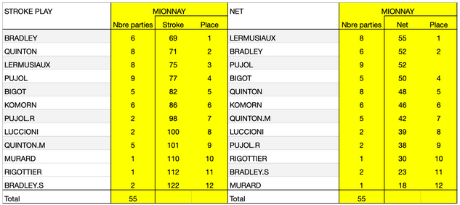
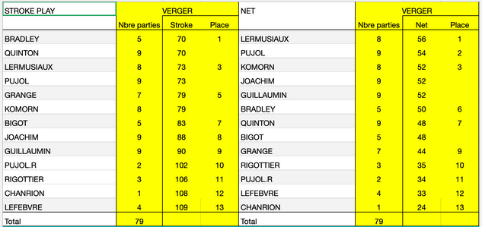
Ringer Score 2021

Slide 22
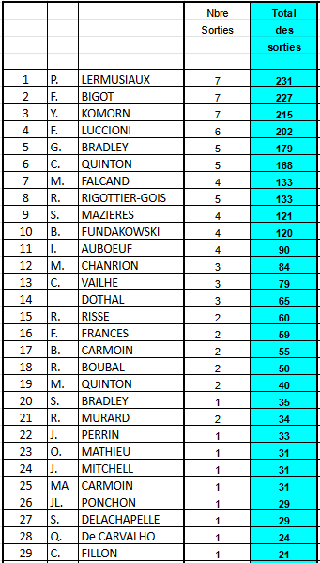
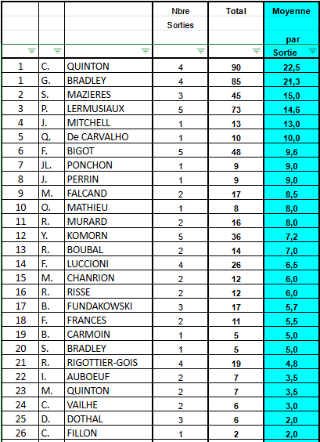
CHAMPIONNATS INDIVIDUELS
Classement Net
Total des Sorties
Classement Brut
Moyenne des Sorties

Slide 23
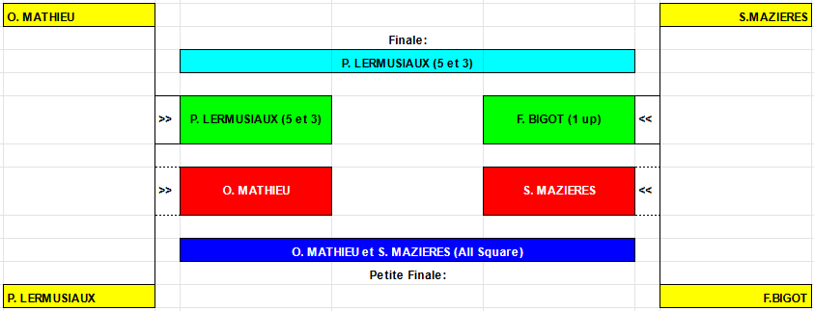
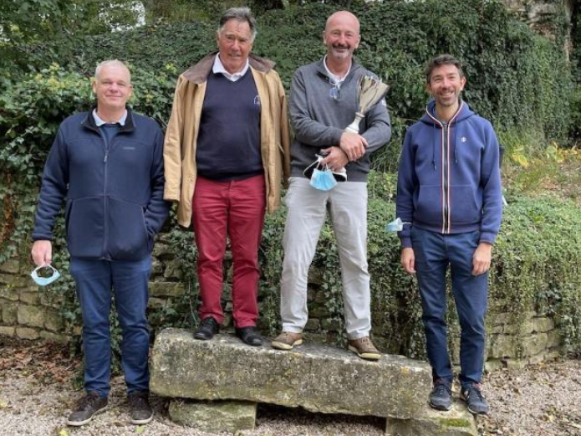
CHALLENGE PIERRE BERGER

Slide 24
Résultats Compétitions Externes
FFG-Entreprises – Seniors
6 épreuves
Classement final: 5ème / 10 (et à seulement 5 pts du podium…)
2021 : L’équipe COBE-Golf reste en 1ere Division – Bravo ! ☺
FFG Entreprises - Actifs
2 épreuves seulement (1 épreuve annulée)
Classement final : 7ème / 12 => Reste en 2ème division
Corber Cup: 3eme place ☹ - Revanche en 2022 …

Slide 25
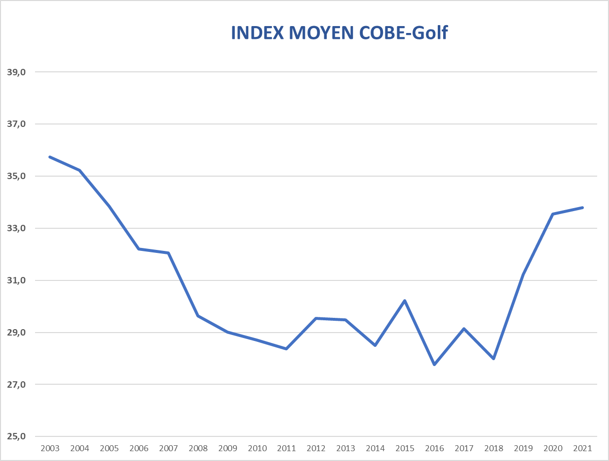
INDEX 2020
2019: impact nouveaux membres à 54
2020: impact nouveau système WHS
2021: Pas d’amélioration, nos nouveaux à 54 restent 54

Slide 26
INDEX 2021
Meilleure progression
« Nouveaux » « Anciens »
J. MITCHELL: 9,3 (29,3 => 20,0) 1. F. LUCCIONI: 1,2 (30,2 => 29,0)
R. RISSE: 5,5 (35,3 => 29,8) 2. P. LERMUSIAUX 1,0 (21,8 => 20,8)
F. Brigo: 3,3 (54,0 => 50,7) 3. G. BRADLEY 0,8 (13,9 => 13,1)
TOP 10 WHS: 1. G. BRADLEY 13,1
2. C. QUINTON 13,6
3. S. MAZIERES 18,3 Moyenne 2019: 18,8
4. J. MITCHELL 20,0 Moyenne 2020: 20,8
5. P. LERMUSIAUX 20,8 Moyenne 2021: 23,0
5. M. CHANRION 22,2
6. JL PONCHON 23,3
7. B. CARMOIN 23,4
8. F. BIGOT 23,5
9. Y KOMORN 25,1
10. B. SEGURA 26,8

Slide 27
COUPE DU CONSEIL D’ADMINISTRATION
Cette coupe est traditionnellement attribuée à un joueur ou une joueuse …

Slide 28
COUPE DU CONSEIL D’ADMINISTRATION
Cette coupe est traditionnellement attribuée à un joueur ou une joueuse …
Mais cette année, exceptionnellement et compte-tenu de la performance accomplie par l’ensemble de l’équipe …

Slide 29
COUPE DU CONSEIL D’ADMINISTRATION
Cette coupe est traditionnellement attribuée à un joueur ou une joueuse …
Mais cette année, exceptionnellement et compte-tenu de la performance accomplie par l’ensemble de l’équipe …
… le CA a décidé de récompenser l’équipe Senior pour sa brillante saison 2021

Slide 30
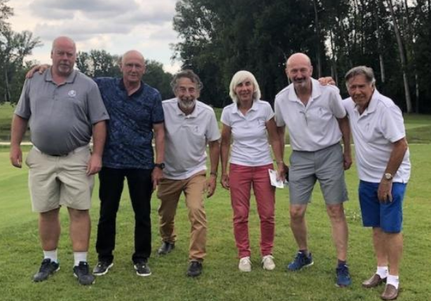
COUPE DU CONSEIL D’ADMINISTRATION
Cette coupe est traditionnellement attribuée à un joueur ou une joueuse …
Mais cette année, exceptionnellement et compte-tenu de la performance accomplie par l’ensemble de l’équipe …
… le CA a décidé de récompenser l’équipe Senior pour sa brillante saison 2021
Y. Komorn ©,
F. Luccioni, M. Chanrion, C. Quinton,
G. Bradley, F. Bigot, JL. Ponchon,
P. Lermusiaux, B. Fundakowski,
B. Carmoin, M. Falcand

Slide 31
MERCI A TOUTES ET TOUS & JOYEUSES FETES DE FIN D’ANNEE

